Slide 1
UỶ BAN NHÂN DÂN QUẬN 12
TRƯỜNG TIỂU HỌC LÝ TỰ TRỌNG
GV: Đỗ Thị Ngọc

Slide 3
8 thêm mấy được 10?
8 thêm 2 được 10
8 + 2 = 10
Trở về

Slide 4
5 gồm 2 và mấy?
5
2
3
?
Trở về

Slide 5
Có 1 chục và 3 đơn vị,
ta được số mấy?
13
Trở về

Slide 6
Thứ ... ngày ... tháng ... năm

Slide 7
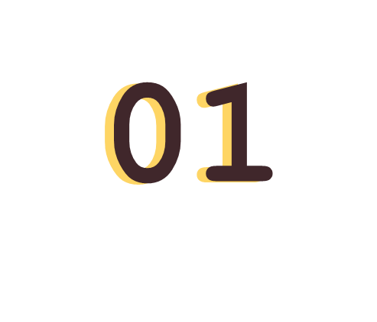

Slide 8
Có tất cả bao nhiêu quả trứng?
8 + 5 = ?
1. Thảo luận cách tính 8 + 5
2. Viết phép tính vào bảng con

Slide 9
8 + 5 = ?
13
Đếm
9
10
11
12
13
8

Slide 10
8 + 5 = ?
13
Tính
3 đơn vị
1 chục
13

Slide 11
8 + 5 = ?
13
Gộp cho
đủ chục
8 +
8 + 2 = 10
5
2
3
10 + 3 = 13
Cộng với số còn lại
Tách số 2 ở số sau
để làm gì?

Slide 12
Muốn cộng 8 cho một số,
ta làm thế nào?
Gộp cho đủ chục rồi cộng với số còn lại
Làm sao để đủ chục?
Tách 2 ở số sau

Slide 13
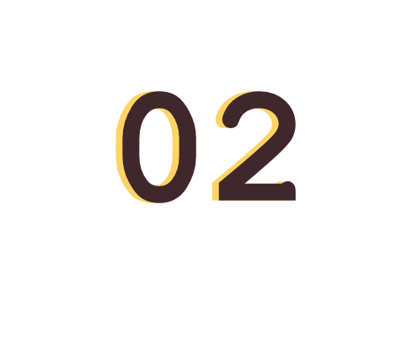

Slide 14
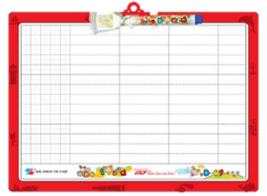
1
Tính
a) 8 + 2 + 3 =
b) 8 + 2 + 6 =
c) 8 + 2 + 4 =

Slide 15
1
Tính
5
8
a) 8 + 2 + 3 =
13
b) 8 + 2 + 6 =
16
10
10
6
c) 8 + 2 + 4 =
14
10

Slide 16
2
Tính nhẩm
8 + 3
= 11
2
1

Slide 17
2
Tính nhẩm
8 + 3
= 11
8 + 4
= 12
8 + 5
= 13
8 + 6
= 14
8 + 7
= 15
8 + 8
= 16

Slide 18
8 + 4
8 + 8
9 + 8
14
13
16
12
15
17
9 + 6
8 + 6
9 + 4

